Slide 1


Slide 2

O que é?
Outsourcing de Squads ou times ágeis refere-se à contratação de consultorias externas para que formem e disponibilizem equipes de trabalho multidisciplinares e com mindset ágil visando atender às variadas demandas da empresa.

Slide 3


Outsourcing Squad

Slide 4
Quais as vantagens?
Uma empresa de TI que utiliza metodologias ágeis e fornece a terceirização de serviços, comumente se depara com modelos tradicionais de gestão adotados por seus clientes, estes modelos apresentam inúmeras dificuldades de gestão de escopos e prazos decorrentes das mais variadas necessidades de um projeto de software.
Se adaptar a um modelo ágil de trabalho recém contratado pode ser desafiador no primeiro momento, mas num cenário de constantes mudanças e necessidade de velocidade de entrega cada vez maiores, por que não absorver as mutações de forma fluida e natural?

Slide 5
Vantagens do Processo
1- Retorno sobre o Investimento (ROI)
O investimento em recursos e tempo são menores quando comparados aos gastos de contratar – considerando busca, seleção, capacitação, teste e recrutamento de profissionais – e desenvolver equipes internas. Isso sem falar nos possíveis retrabalhos causados por times não habituados a trabalhar em conjunto.
Em contrapartida, uma equipe especializada saberá administrar as demandas de maneira mais funcional, trazendo retorno sobre o investimento mais rápido para a empresa e dando uma visibilidade clara ao sponsor acerca do andamento das atividades e suas entregas constantes e regulares.

Slide 6
Vantagens do Processo
2- Flexibilidade e autonomia das equipes
Equipes de trabalho ágeis, como squads, possuem autonomia e são flexíveis durante sua atuação.
O fato de serem multidisciplinares torna tais equipes habilitadas a tomarem decisões que apenas uma especialidade profissional não seria capaz de decidir.
A terceirização de squads traz consigo o benefício de escala ou redução nos integrantes das squads, ou seja, a composição destes times é adequada ao desafio das entregas das demandas e são totalmente adaptadas às necessidades do negócio em termos de habilidade e força produtiva

Slide 7
Vantagens do Processo
3 - Agilidade e troca de cultura
Squads normalmente adotam práticas, metodologias e ferramentas para uma atuação ágil e comunicativa. Isso promove aumento de produtividade e ganho de tempo.
Devido a essa característica, squads tendem a fazer entregas de trabalho em ciclos curtos e aumentar a percepção de valor gerado para a empresa.
Esse formato de atuação tende a inspirar e servir como modelo para outras células ou departamentos da companhia tradicional. A troca de cultura é algo que promove ainda mais os ganhos de performance na empresa e é uma das grandes vantagens em aderir ao outsourcing de squads.

Slide 8
Vantagens do Processo
4 - Comunicação e alinhamento entre os times de trabalho
A auto-organização das squads exige que um alinhamento contínuo entre os integrantes da equipe seja feito. Esses profissionais se comunicam efetivamente o todo tempo.
A intenção é identificar e reparar possíveis problemas logo que eles surgem, visando manter as entregas previstas em dia e colaborar para tornar o trabalho de cada integrante mais fácil.
A gestão a vista, que preza por manter informações como indicadores acessíveis a todos, e algumas cerimônias de comunicação fazem com que os profissionais da squad saibam sobre o trabalho de seus colegas e possam apoiá-los proativamente.

Slide 9
Metodologia
A Supero utiliza-se de práticas propostas pelas principais metodologias ágeis de mercado e pensamento Lean, onde os projetos são divididos em ciclos chamados iterações, essas iterações são como “miniprojetos” que seguem todo um ciclo normal de desenvolvimento (refinamento da análise dos requisitos, desenvolvimento, testes, documentação e publicação).
As iterações pode ter nomes específicos, dependendo do framework utilizado, como, por exemplo, no framework Scrum, um dos mais conhecidos no mercado atualmente, as iterações são chamadas de Sprints. Para facilitar a leitura, serão utilizados os termos do Scrum, porém, é fato, que a Metodologia Supero se utiliza de técnicas de diversos frameworks ágeis em seu cerne.

Slide 10
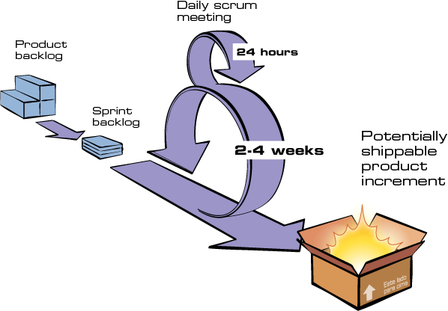
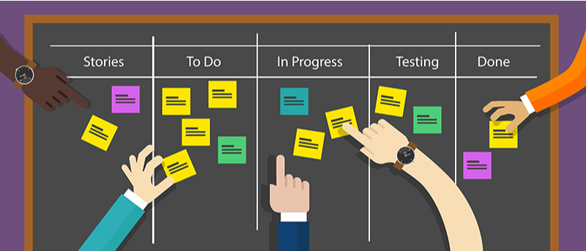
Metodologia
Scrum
Kanban

Slide 11
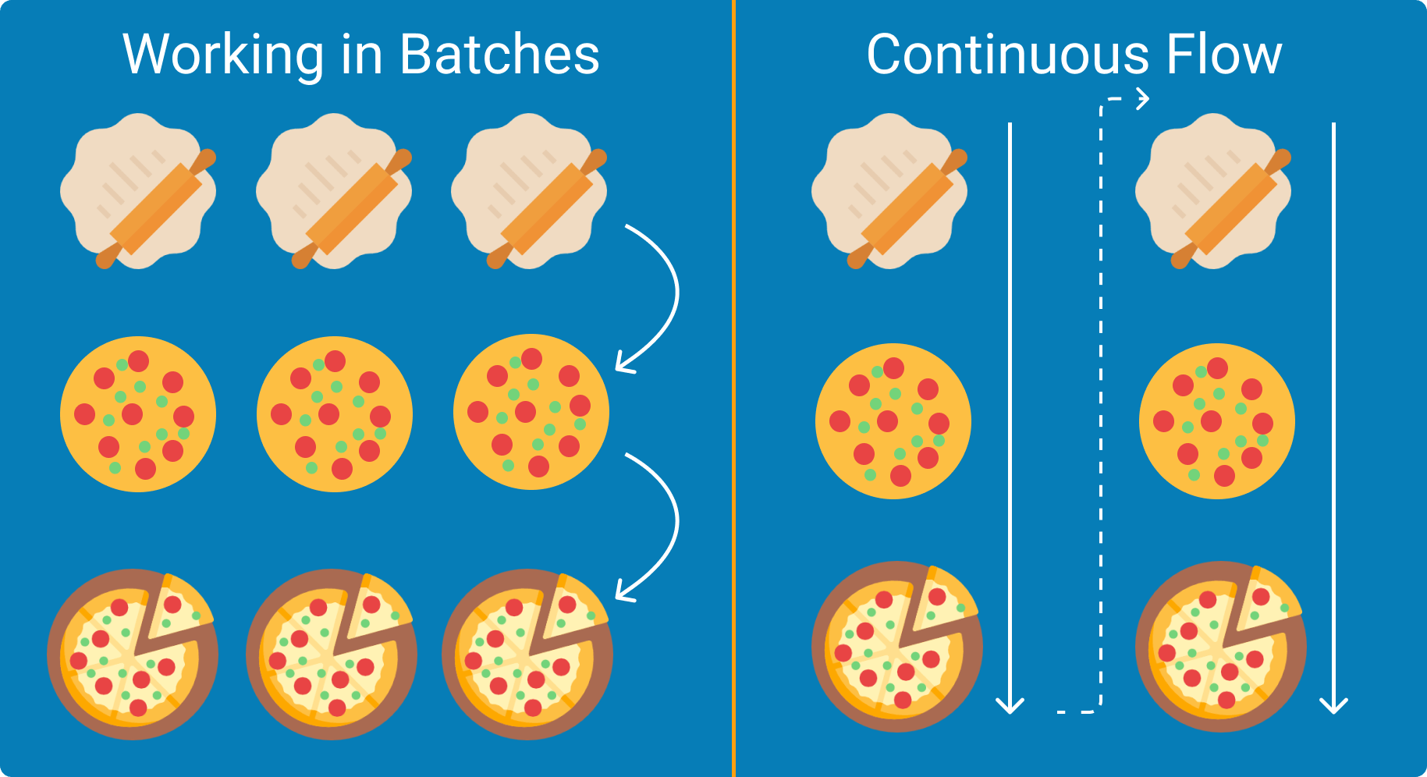
Metodologia
Fluxo Contínuo

Slide 12
Squad Template
Scrum Master
Tech Leader
P.O.
Dev
Dev
Dev
UX/UI
Especialista

Slide 13
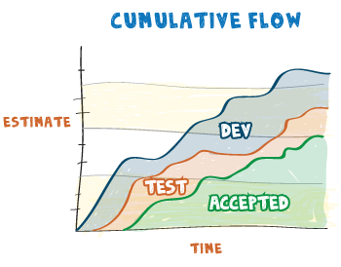
Indicadores
Acompanhamento do crescimento do backlog
Acompanhamento da velocidade de entrega
Análise do WIP
Análise do Lead Time
Análise do Cicle Time

Slide 14
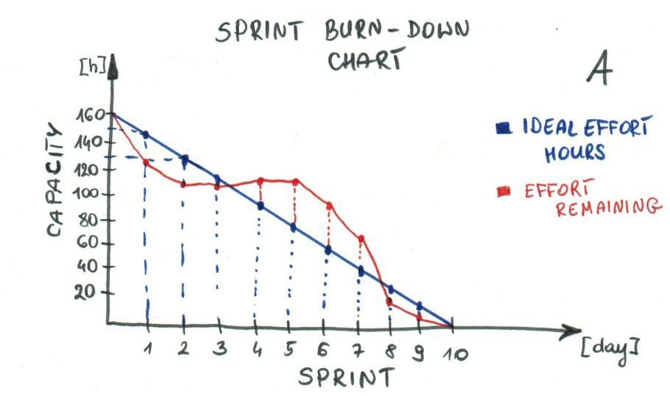
Indicadores
Acompanhamento do progresso das entregas
Acompanhamento da capacidade de entrega do time

Slide 15
Quando escolher ?
Esses fatores devem ser levados em consideração na escolha sobre fazer ou não o outsourcing de squads:
desejo por mais agilidade operacional;
necessidade rápida de profissionais para atuar em diferentes demandas;
demandas sazonais, que podem aumentar ou reduzir sem padrão;
volatilidade na definição do escopo de projetos e equipes para realizá-los;
ciclos de entrega das equipes atuais poderiam ser mais rápidos;
se há melhorias na comunicação e colaboração das equipes;
há problemas no monitoramento de progresso das equipes;
prazos curtos para entregas e falta time disponível;
se deseja garantir prazo, qualidade e vazão de projetos de inovação.

Slide 16


Slide 17
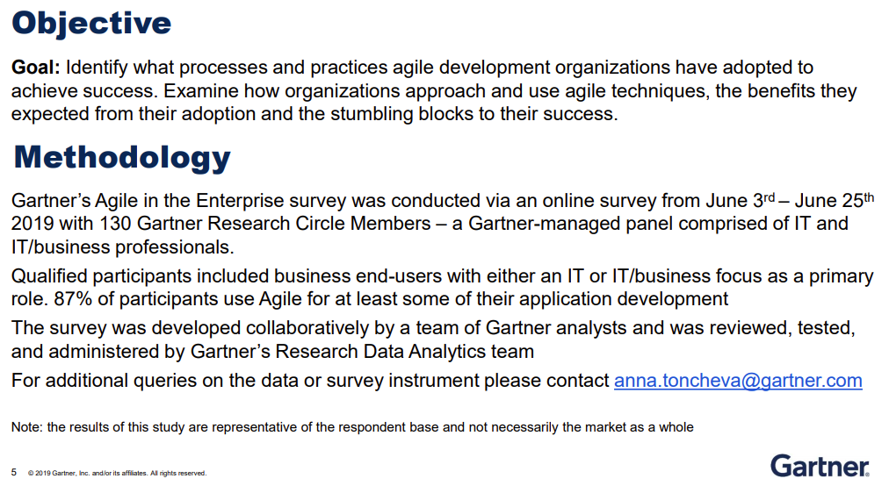

Slide 18
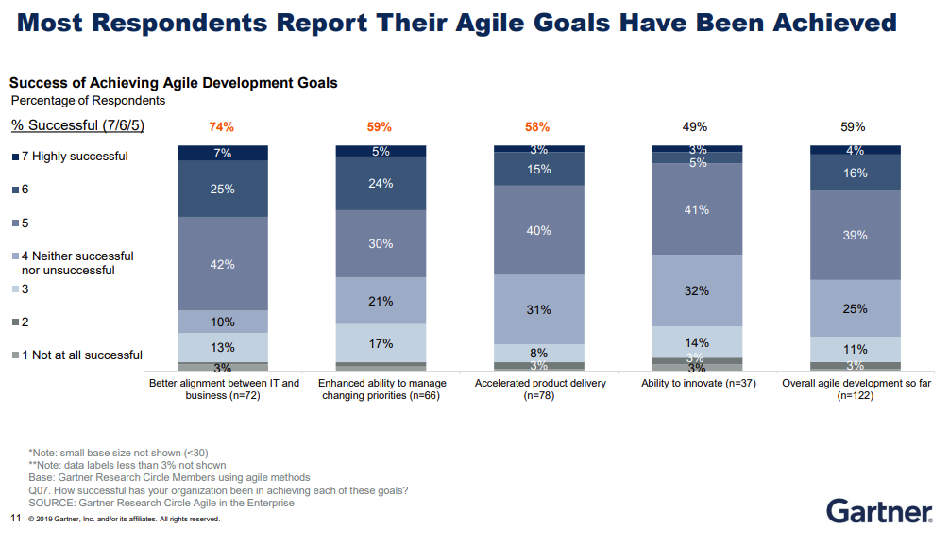

Slide 19
O Gartner pesquisou profissionais de TI e negócios sobre a adoção do desenvolvimento de software Agile. De acordo com a pesquisa, 59% das empresas que adotaram a abordagem Agile relatam a capacidade aprimorada de gerenciar prioridades alteradas e 58% apontam a entrega acelerada de produtos e 74% afirmam que houve uma melhora substancial de alinhamento entre TI e negócio.
A gestão ágil é apontada como uma das melhores metodologias de trabalho, principalmente em tempos de incertezas, quando é preciso se adaptar e responder rapidamente às mudanças.

Slide 20
Um time focado na entrega de valor e não apenas nas atividades e demandas friamente levantadas não traria maior valor para o seu negócio?
Chega de automatizar problemas... vamos encontrar juntos uma solução definitiva!

Slide 21
https://helpper.com.br/Squads-as-a-service-Tenha-uma-visao-de-360-graus-do-seu-projeto/
https://materiais.trinto.com.br/squads
https://materiais.trinto.com.br/squads

Slide 22


